Slide 1



UBND QUẬN LONG BIÊN TRƯỜNG MẦM NON SƠN CA
LĨNH VỰC PHÁT TRIỂN NHẬN THỨC
Đề tài: Đếm số lượng 1, 2 trên đối tượng
Lứa tuổi: Mẫu giáo bé
Năm học: 2023-2024

Slide 2

MỤC ĐÍCH – YÊU CẦU
1. Kiến thức:
- Trẻ nhận biết các nhóm có số lượng 1 và nhiều.
- Trẻ biết đếm đúng số lượng 1, 2 trên đối tượng.
- Trẻ biết cách chơi trò chơi.
2. Kỹ năng:
- Trẻ có kĩ năng đếm theo hàng ngang từ trái sang phải, từ trên xuống dưới.
- Luyện kĩ năng quan sát, so sánh, nhận xét và ghi nhớ cho trẻ.
3. Thái độ:
- Trẻ hứng thú tham gia vào giờ học.

Slide 3

TRÒ CHƠI: AI NHANH NHẤT
Cách chơi: Trên màn hình sẽ xuất hiện các nhóm đồ dùng, đồ chơi có số lượng 1 hoặc nhiều. Các con hãy quan sát thật tinh, khi cô yêu cầu tìm nhóm có số lượng nào thì các con hãy gọi đúng tên nhóm đồ dùng đồ chơi có số lượng tương ứng nhé.

Slide 4
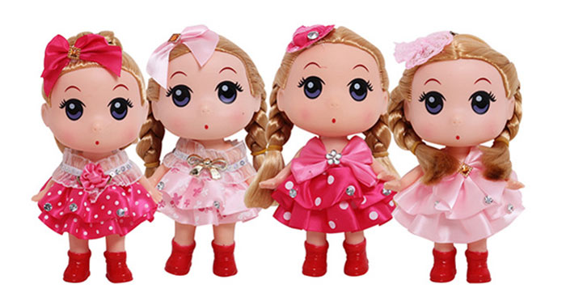
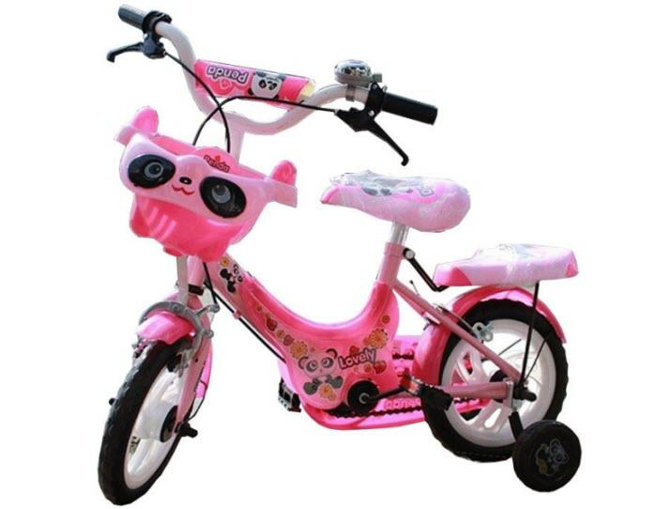
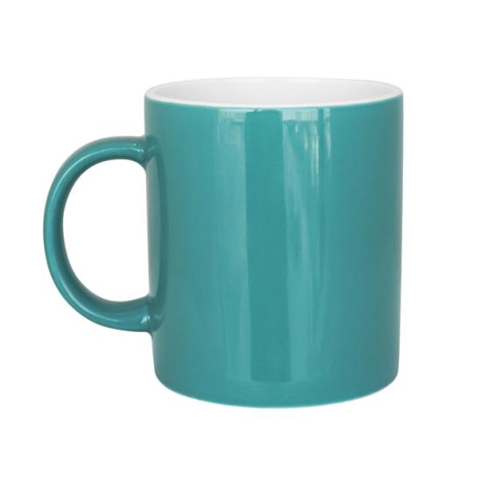
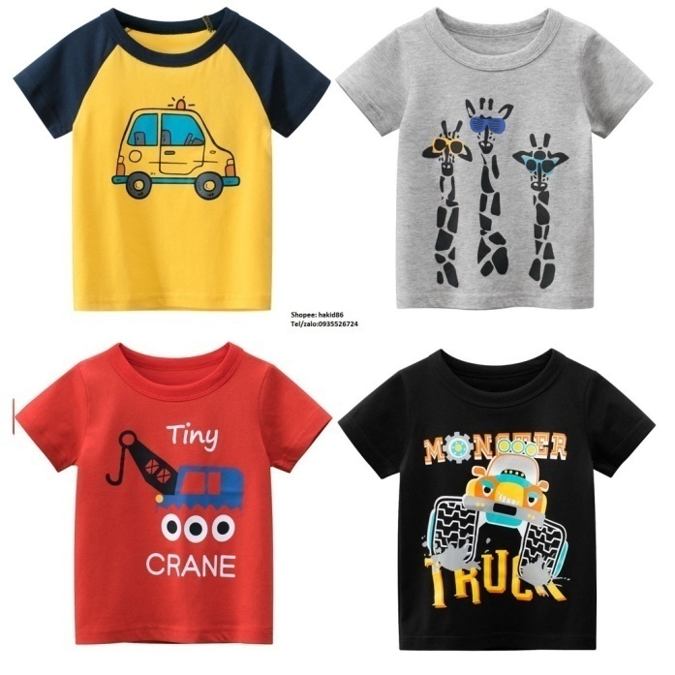
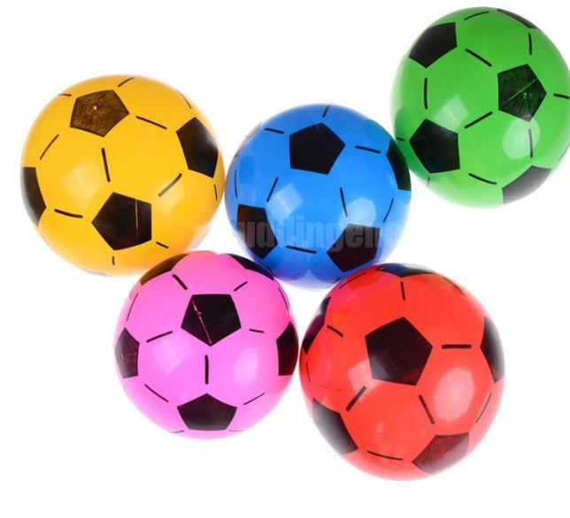
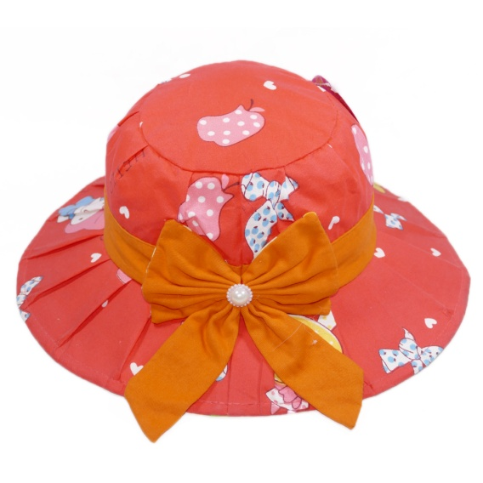

Slide 6
Đếm số lượng 1, 2 trên đối tượng

Slide 7




Slide 8
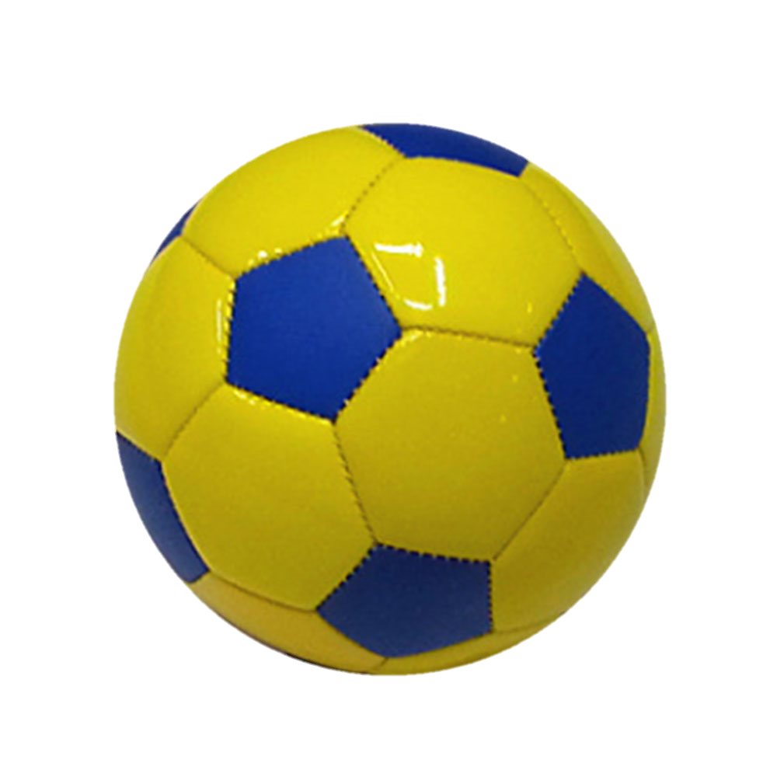

Slide 9
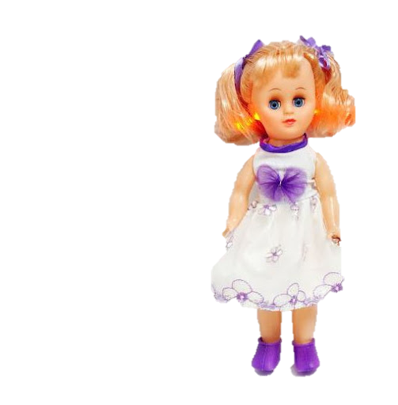

Slide 10

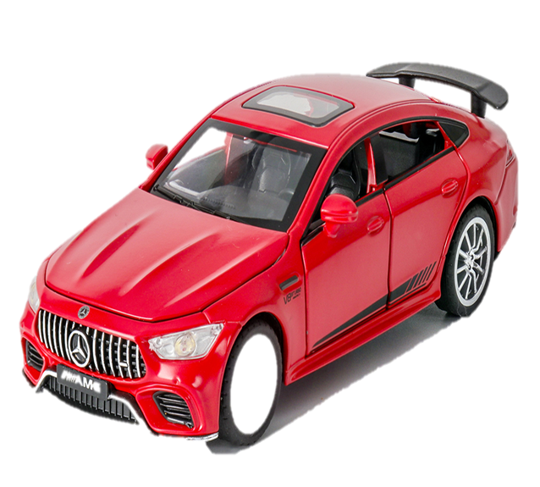

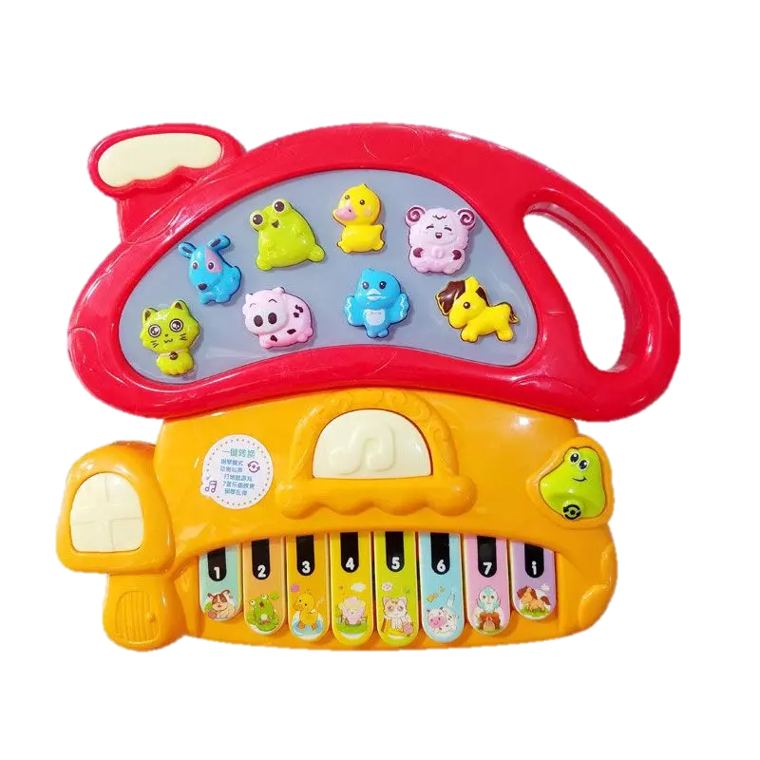


Slide 11
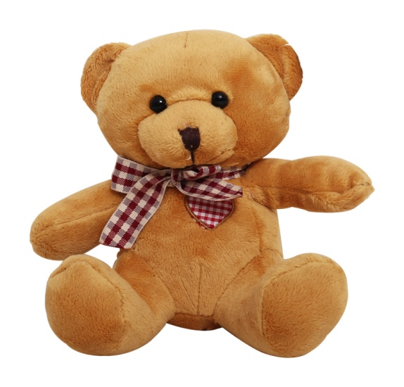


Slide 12



Slide 13


Slide 14
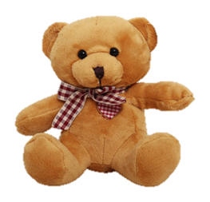




Slide 15
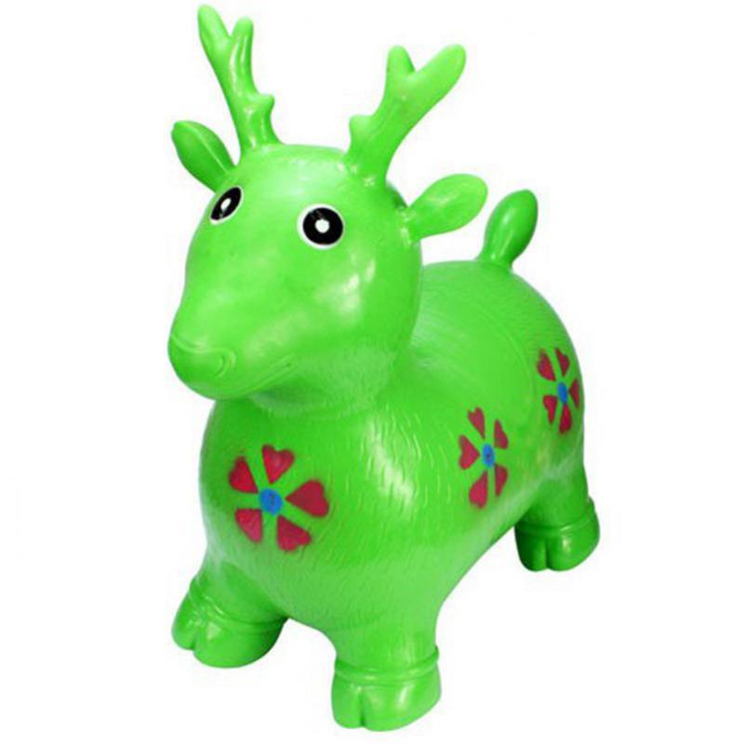

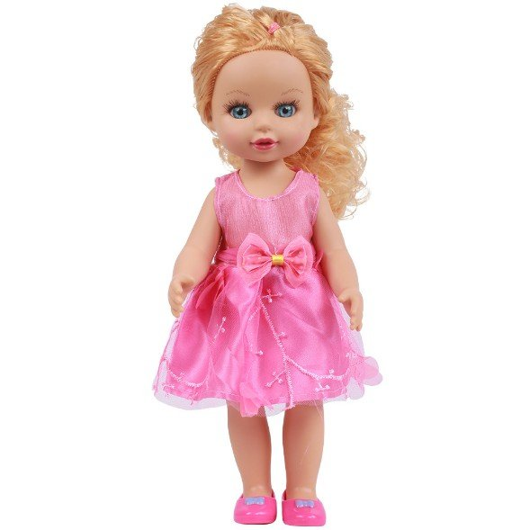

Slide 16

TRÒ CHƠI
BÉ THÔNG MINH

Slide 17

Cách chơi: Trên màn hình xuất hiện hình ảnh các đồ vật. Nhiệm vụ của các con sẽ tìm đồ vật có số lượng theo yêu cầu của cô.
Luật chơi: Sau 3 giây suy nghĩ, các con hãy tìm đúng đồ vật có số lượng theo yêu cầu nhé.

Slide 18

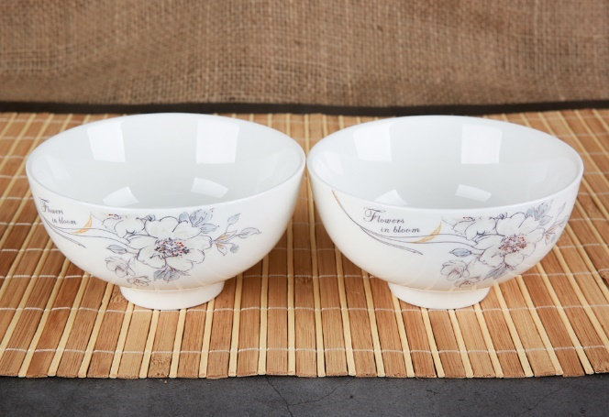
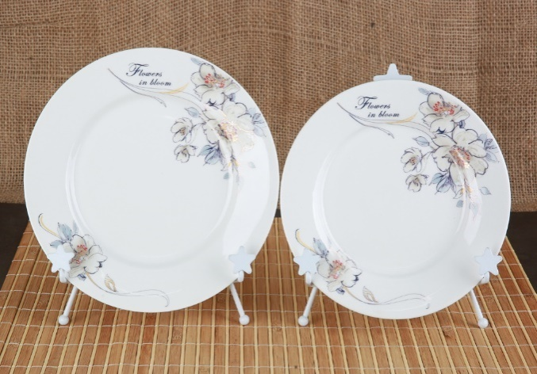
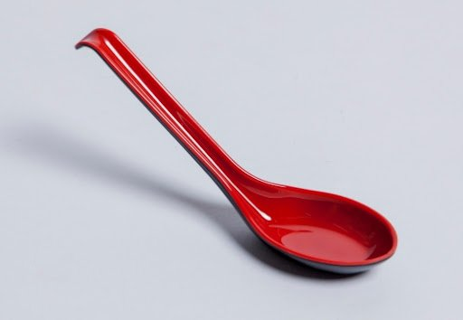

Câu 1: Bé hãy tìm đồ dùng có số lượng là 1?
A. Cái bát
B. Cái đĩa
C. Cái thìa
2
3
1
0

Slide 19

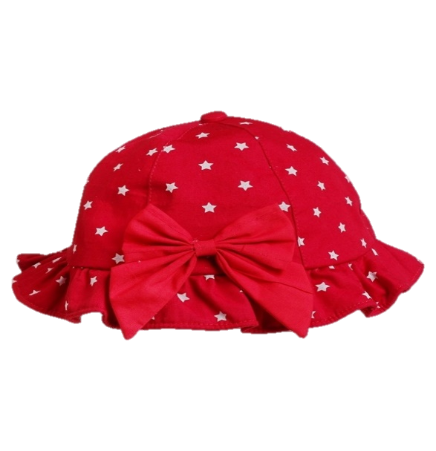
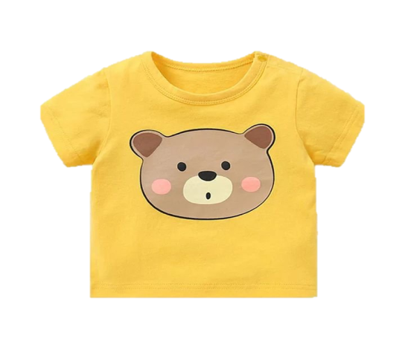
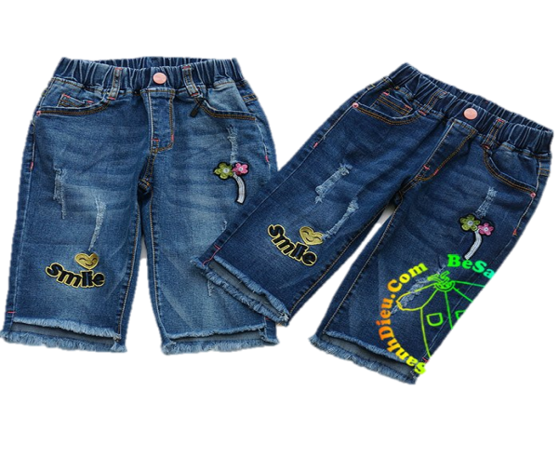
Câu 2: Bé hãy tìm trang phục có số lượng là 2?
A. Cái mũ
B. Cái áo
2
3
1
0
C. Cái quần

Slide 20

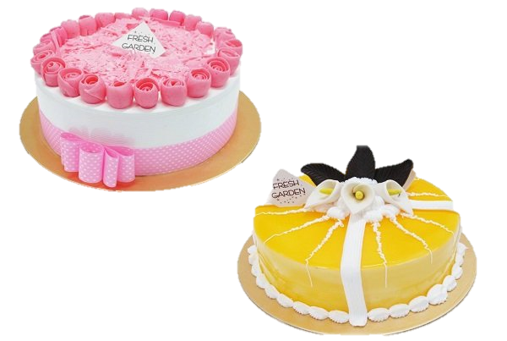

Câu 3: Bé hãy tìm thẻ chấm tròn để hiển thị số lượng bánh gato?
a
b
1
3
0
2

Slide 21
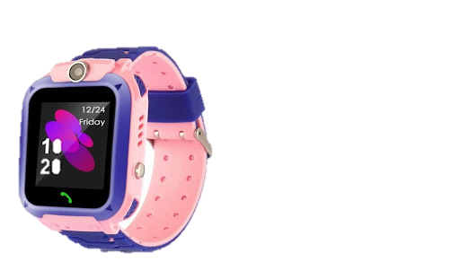

Câu 4: Bé hãy tìm thẻ chấm tròn để hiển thị số lượng đồng hồ?
2
3
1
a
b
0

Slide 22


